Slide 1



Информирование граждан об остатках средств регионального материнского капитала с использованием ИТ

Slide 2


Механизм предоставления гражданам информации об остатках средств регионального материнского капитала
до ввода в эксплуатацию сервиса
1.
Гражданин подаёт
заявление в МФЦ,
на получение информации
2.
МФЦ передаёт заявление
гражданина в органы
социальной защиты
3.
Органы социальной защиты
подготавливают
информацию и передают в
её МФЦ
1
день
до 3
дней
до 3
дней
5.
Гражданин второй раз
обращается в МФЦ
и получает необходимую
ему информацию
В общей сложности
гражданину необходимо
потратить от 8 дней
на получение необходимой
информации и лично посетить
МФЦ 2-а раза
до 5
дней

Slide 3
Механизм предоставления гражданам информации об остатках средств регионального материнского капитала после ввода в эксплуатацию сервиса
1.
Гражданин авторизируется
на региональном портале
госуслуг
(gosuslugi.primorsky.ru)
2.
Находит необходимую
услугу
3.
Направляет заявление
на получение услуги
30 секунд
до 3
дней
30 секунд
5.
Получает необходимую
информацию
В общей сложности гражданину
необходимо потратить менее 2 минут
на получение необходимой информации.
В том числе отсутствует необходимость
в посещать государственные учреждения
15 секунд

Slide 4
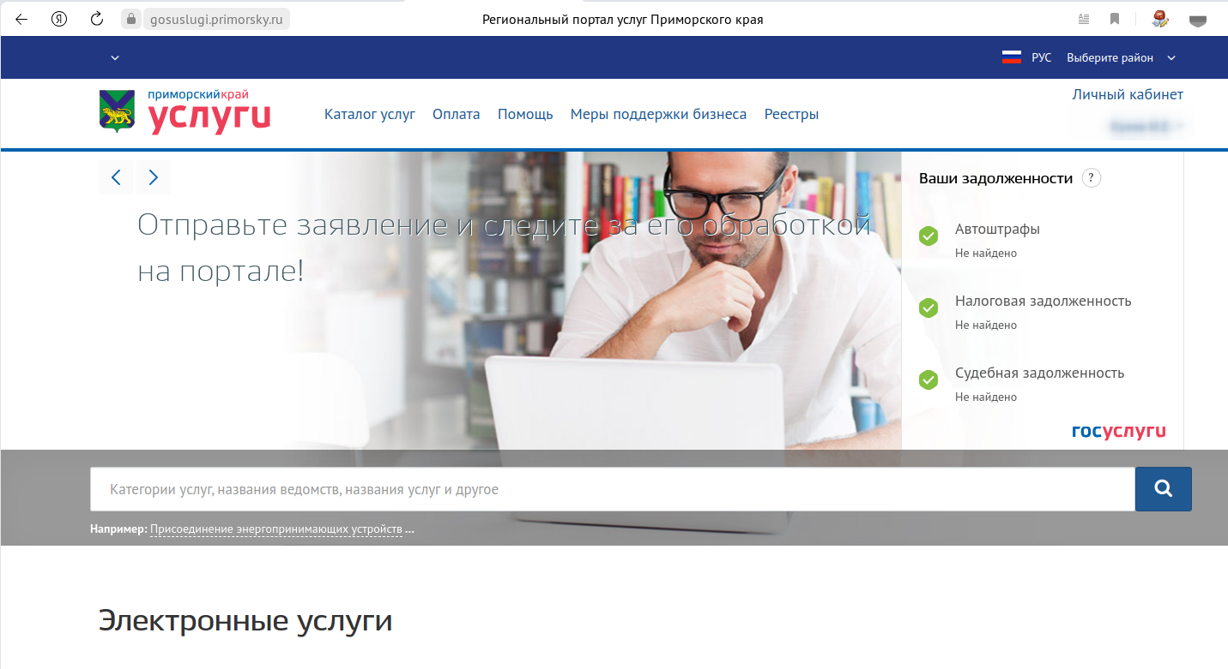
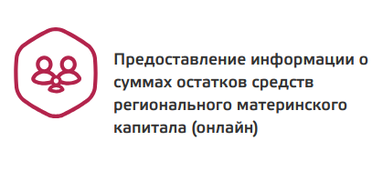
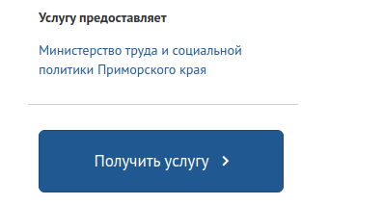
Получение информации об остатках средств регионального материнского капитала после ввода в эксплуатацию сервиса

Slide 5
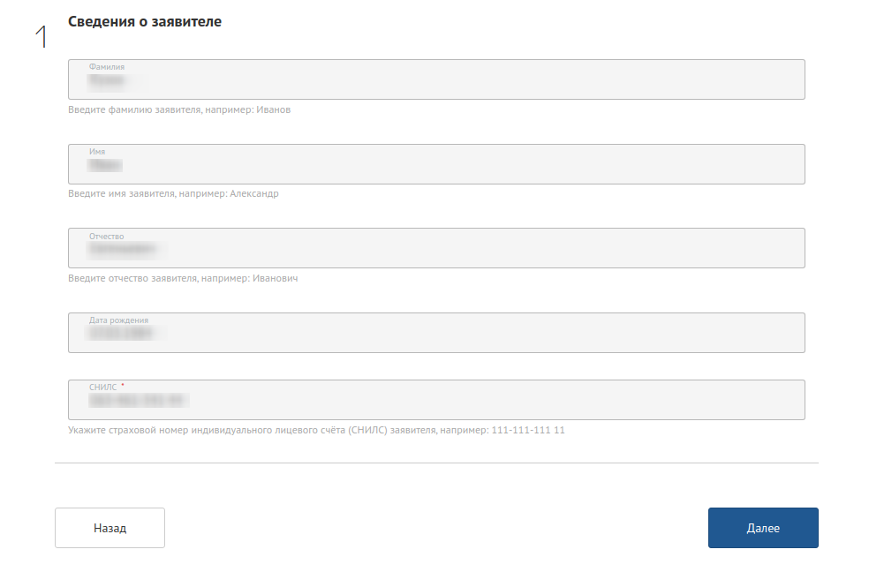
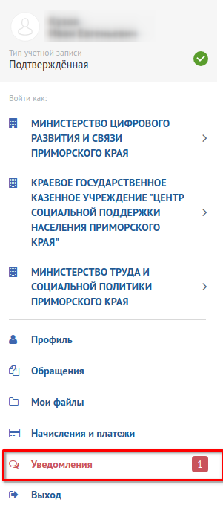
Получение информации об остатках средств регионального материнского капитала после ввода в эксплуатацию сервиса

Slide 6
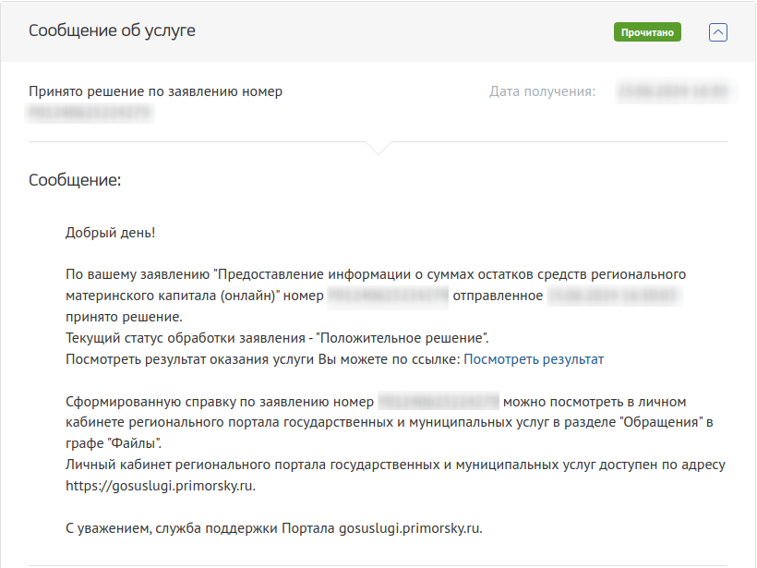
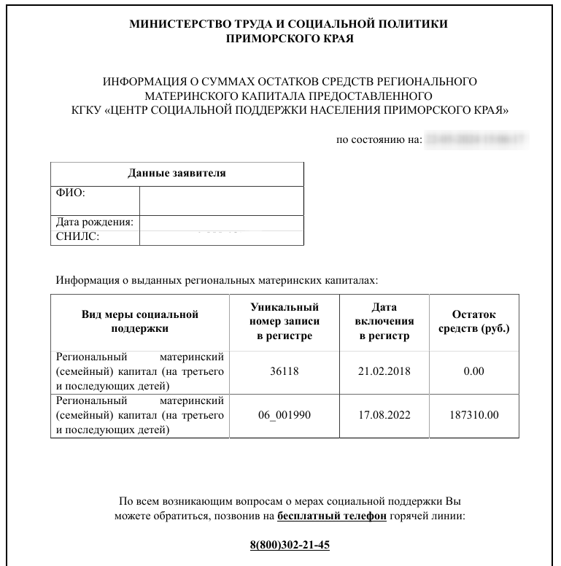
Получение информации об остатках средств регионального материнского капитала после ввода в эксплуатацию сервиса

Slide 7






Достигнутые результаты после внедрения сервиса получения информации об остатках средств регионального материнского капитала
100%
78%
62%
На 78 % сократилось количество обращений граждан в МФЦ и органы социальной защиты по вопросам получения информации об остатках средств регионального материнского капитала
01
02
На 100 % сократилось время ожидания получения информации об остатках средств регионального материнского капитала от 8 дней до нескольких секунд
03
62 % граждан из числа получателей регионального материнского капитала воспользовались данным сервисом

Slide 8
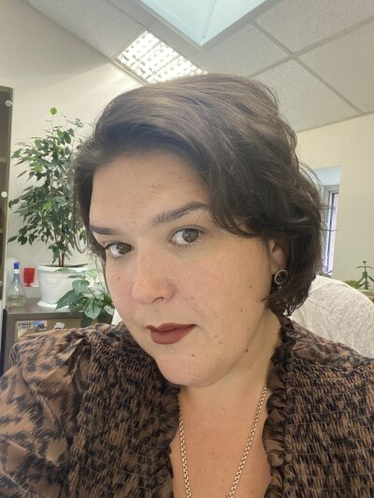
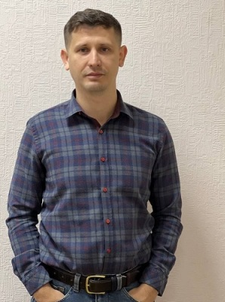
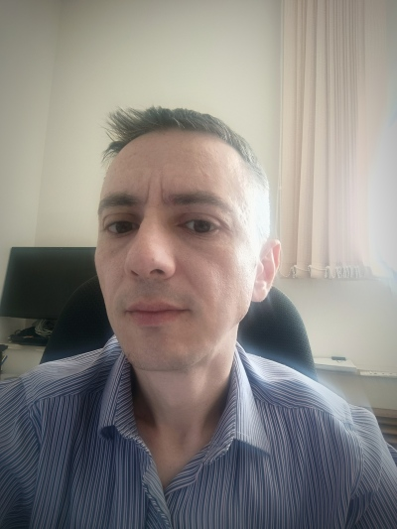
Наша команда
8(423)222-00-23
Сысоева Мария
Александровна начальник отдела информатизации
социальной сферы министерства труда
и социальной
политики Приморского края
Мартынюк Александр
Александрович директор краевого государственного
учреждения
«Примлаб»
Кузов Иван
Евгеньевич заместитель начальника отдела
информатизации социальной сферы
министерства труда и социальной политики
Приморского края

